Slide 1
Теория государства и права
Тема № 3
Понятие, признаки и сущность государства

Slide 2
Товарищи студенты, два первых вопроса этой лекции (понятие государства и классические признаки государства) мы рассмотрели на очном занятии. Для лучшего усвоения третьего и четвертого вопроса предлагаю вам использовать данную презентацию.

Slide 3
Вопрос 3. Сущность и функции государства

Slide 4
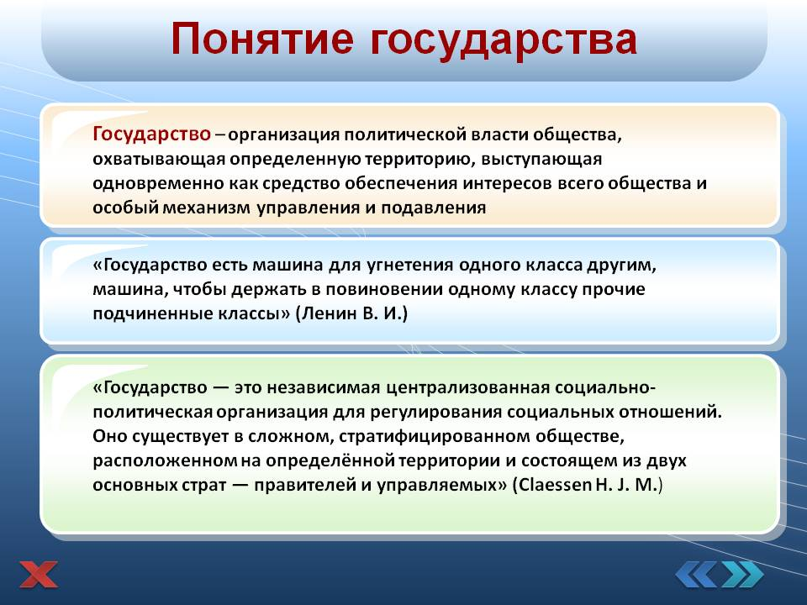

Slide 5
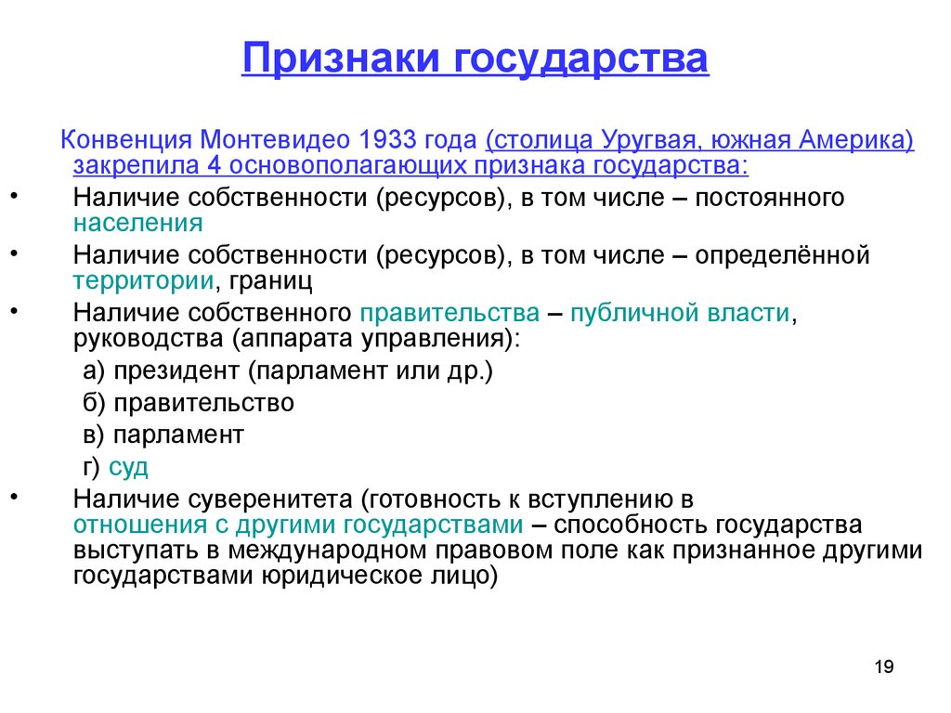

Slide 6
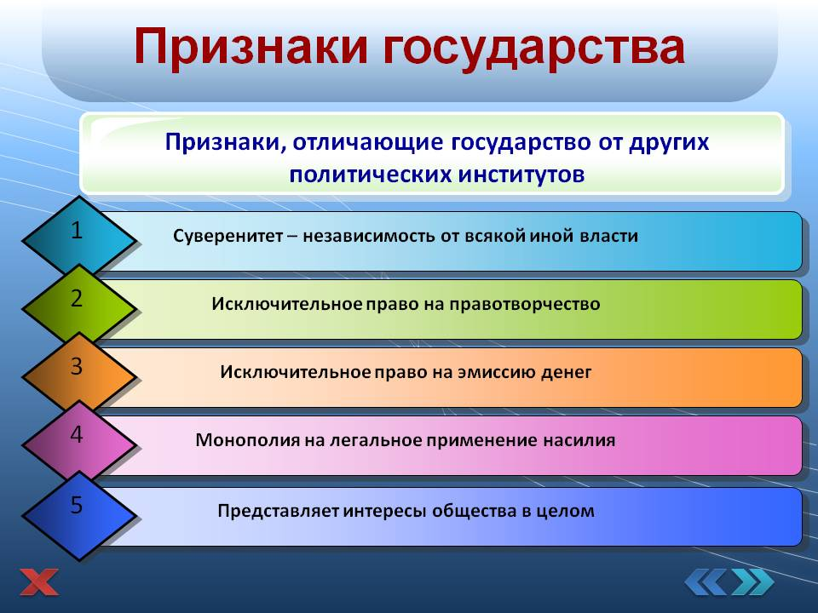

Slide 7
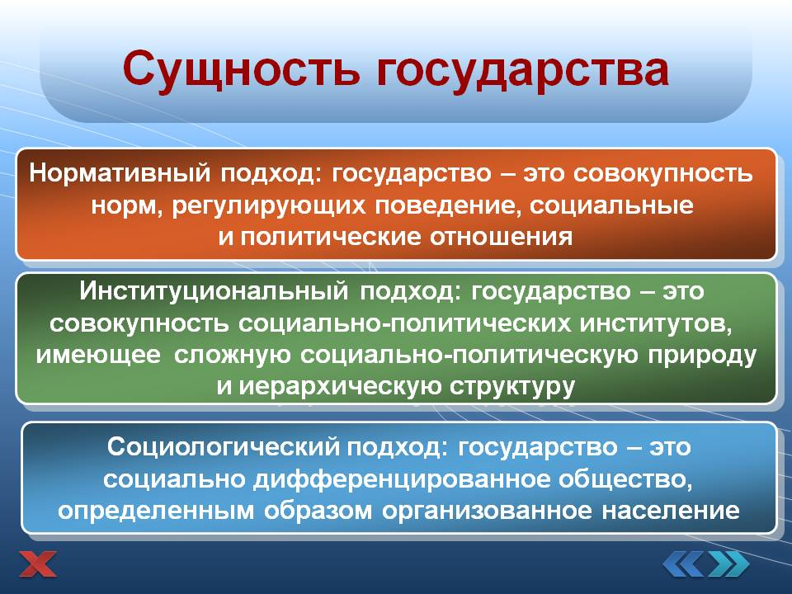

Slide 8
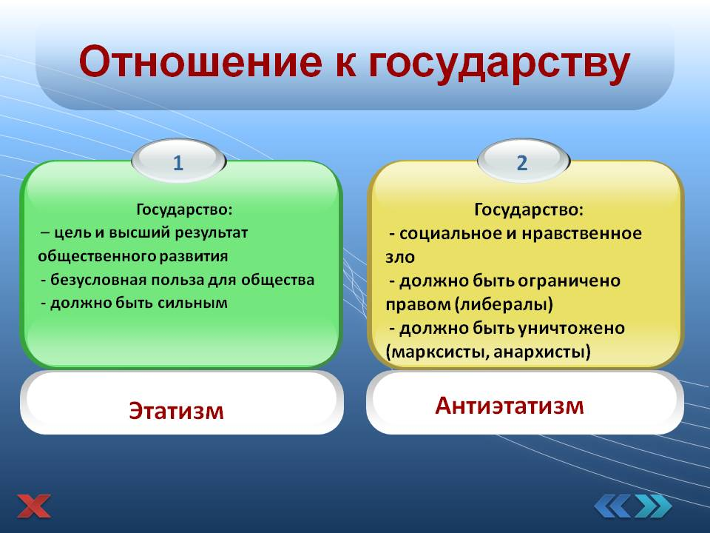

Slide 9
Сущность государства - то, что является главным, к чему оно стремится.
Функции государства - основные направления деятельности государства по решению стоящих перед ним задач.

Slide 10
Сущность любого материального предмета и социального явления отражается в его функциях

Slide 11
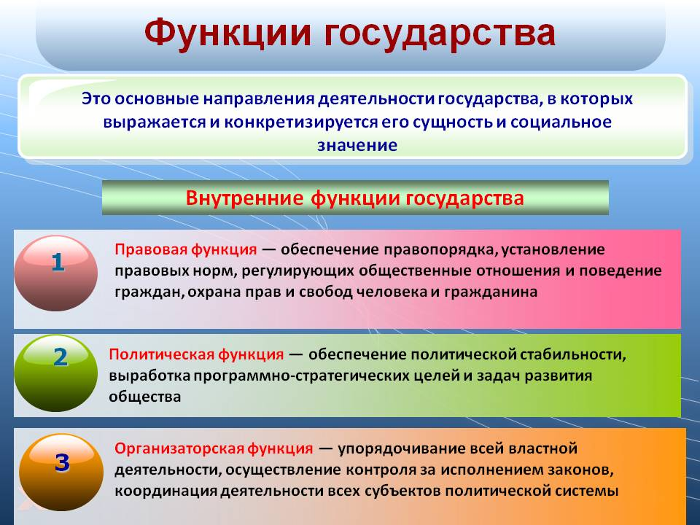

Slide 12
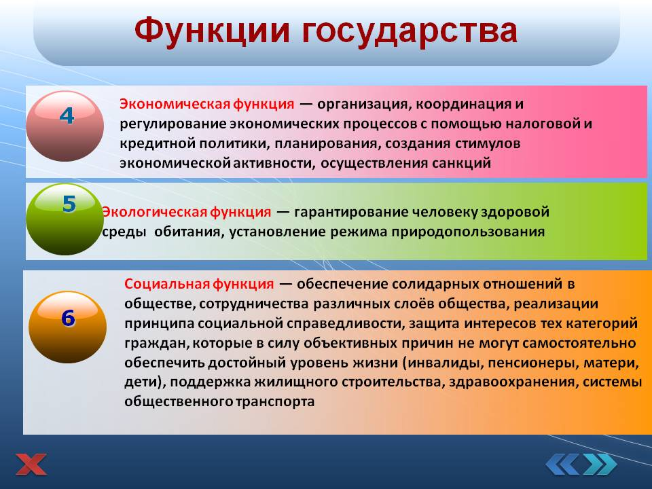

Slide 13
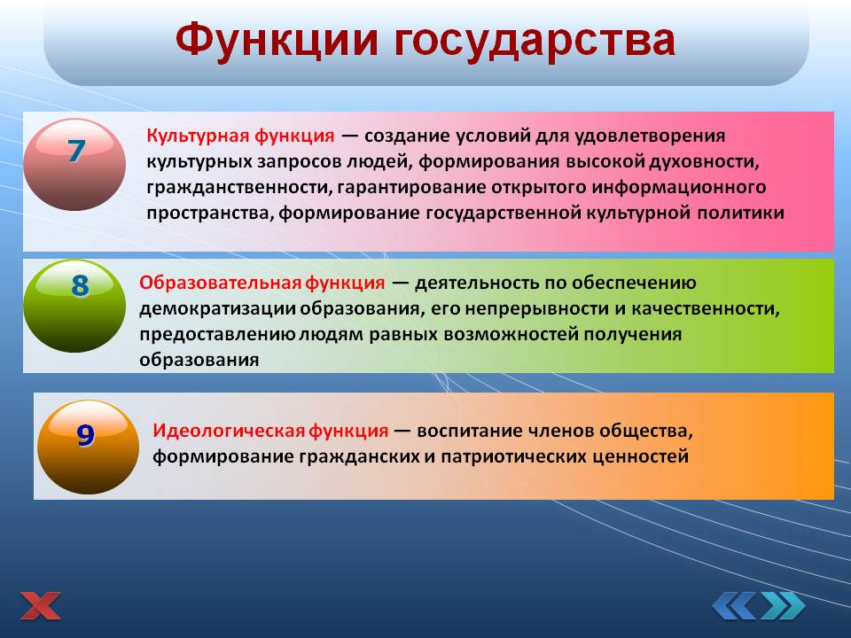

Slide 14
Вопрос 4. Типология государств: понятие, критерии и основные подходы

Slide 15
Тип государства это общие черты различных государств, система их свойств, характеризующаяся общими признаками.
Типология государства это его классификация, предназначенная для разделения всех прошлых и настоящих гос. на группы дающие возможность раскрыть их социальную сущность.

Slide 16
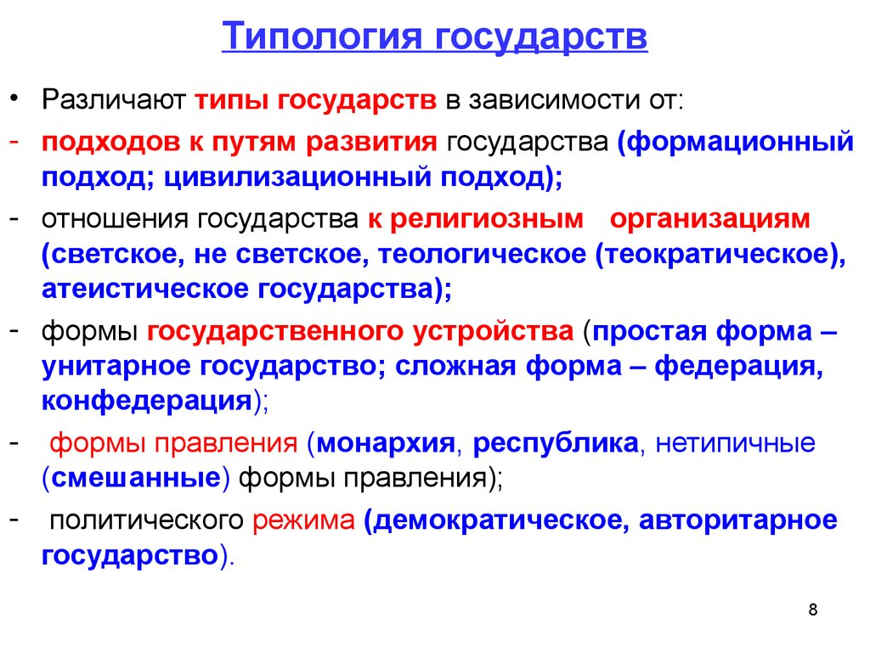

Slide 17
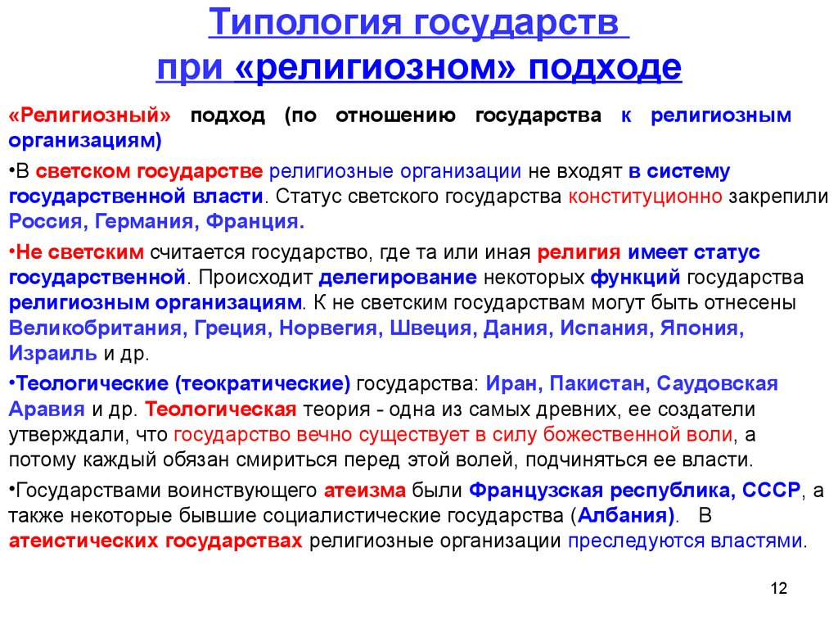

Slide 18
Типология проводится в основном с двух подходов: формационного и цивилизационного.

Slide 19
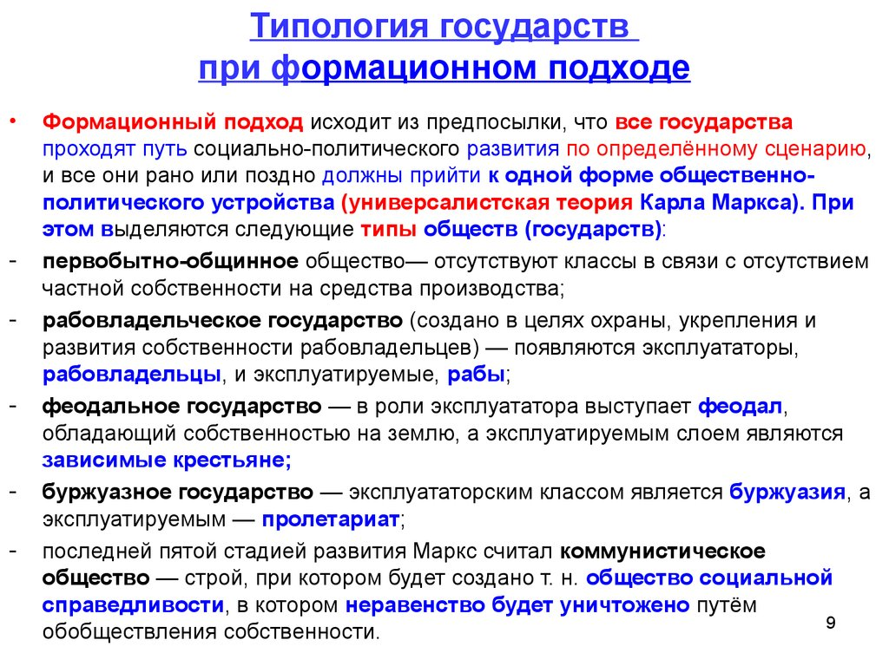

Slide 20
Главным критерием формационного подхода выступают социально-экономические признаки (Маркс, Энгельс).
Выделяют следующие формационные типы государства:
-рабовладельческое государство – есть орудие поддержания власти над рабами, которые были собственностью свободных граждан. Раб не имел прав, фактически говорящее орудие труда;
-феодальное государство - диктатура класса феодалов, земельных собственников, присваивающих безвозмездный труд крестьян. Крестьяне находились в полурабской зависимости от помещиков;
-буржуазное государство – диктатура буржуазии, сословное неравенство заменяется социальным. Рабочий юридически свободен, но лишен средств производства, он вынужден продавать свою рабочую силу капиталисту. Данное государство проходит различные стадии развития: капиталистическое, монополистическое, индустриальное, постиндустриальное государство);
-социалистическое государство по мнению представителей формационного подхода, как государство высшего типа есть отмирающее государство, базирующееся на общественной собственности на средства производства и имеющее широкую социальную базу.

Slide 21
Первые три типа охватываются родовым понятием – эксплуататорское государство, сущность которого в подавлении и эксплуатации одного класса над другим.
Социалистическое – это антиэксплуататорское, исторически последний тип государства, который по мнению Маркса, постепенно отмирает, выполнив свою задачу построения бесклассового коммунистического общества.

Slide 22
Достоинства формационной типологии:
· продуктивная идея делить государства на основе социально-экономических факторов, которые существенно влияют на общество
· показывает поэтапность, естественно-исторический характер развития государства.
Смена одного типа другим - процесс объективный, естественно-исторический, реализующийся в результате революций, более прогрессивный нежели предыдущий. Недостатки формационной типологии:
· она во многом однолинейна, характеризуется излишней запрограммированностью
· недооцениваются духовные факторы (религиозные, национальные, культурные)

Slide 23
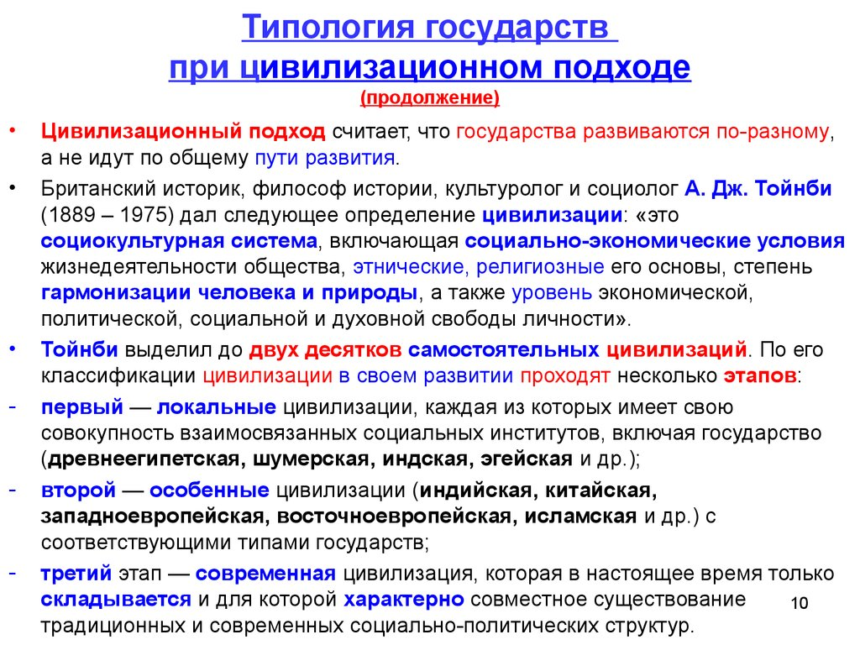

Slide 24
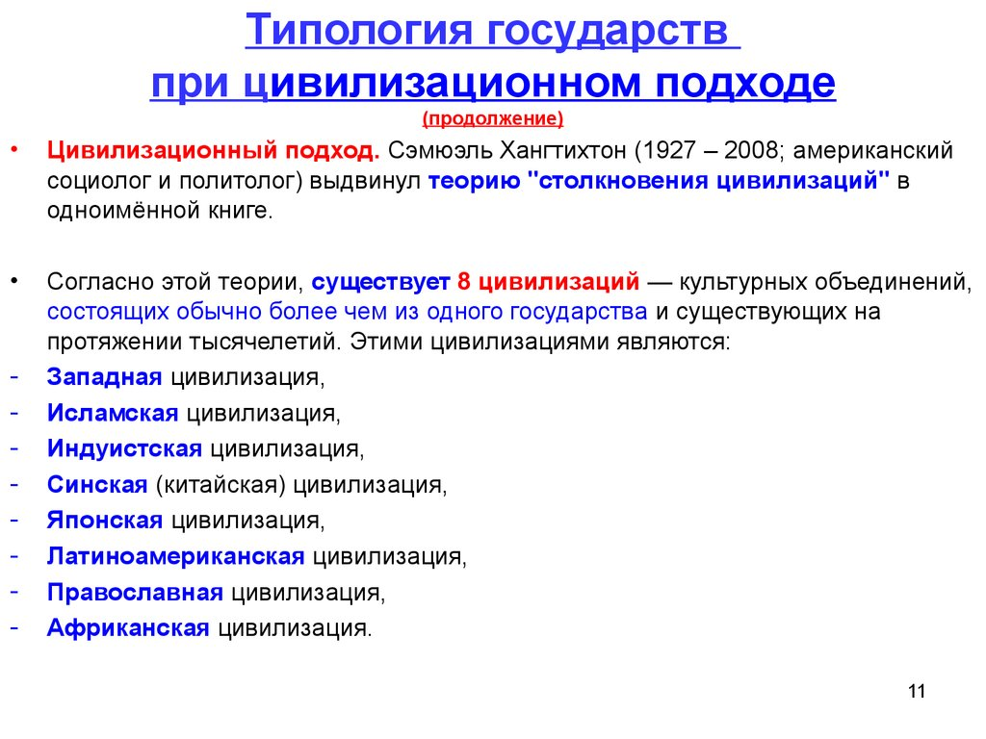

Slide 25
В основе цивилизационного подхода лежат как раз духовные признаки – культурные, религиозные, национальные, психологические. Представители Тойнби, Шпенглер, Вебер.
Цивилизация – есть замкнутое, локальное состояние общества, отличающееся общностью религиозных, и других признаков.

Slide 26
Выделяют следующие типы цивилизационного подхода: египетскую, китайскую, западную, православную, арабскую, мексиканскую, иранскую и т.п. Каждая цивилизация придает устойчивую общность всем государствам существующим в ее рамках. Цивилизационный подход обосновывается идеей единства, целостности современного мира, приоритетом идеально-духовных факторов. Тойнби обосновал теорию круговорота сменяющих друг друга замкнутых цивилизаций. Динамические изменения (возникновение, рост, надлом) в соответствии с этой теорией происходят не в рамках мирового процесса, а внутри отдельной цивилизации, которая является как бы ветвями дерева, сосуществующими друг с другом. Движущей силой круговорота является творческая элита, которая увлекает за собой инертное большинство. Прогресс в духовном совершенстве поколений людей.

Slide 27
Достоинства цивилизационного подхода:
· определены духовные факторы, как существенные в тех или иных конкретно-исторических условиях.
· в связи с расширением диапазона духовных критериев, получается более географически заземленная типология государств
Недостатки цивилизационного подхода:
· недооцениваются социально-экономические факторы, зачастую определяющие политику конкретной страны.
· выделяя идеально-духовные факторы в качестве признаков цивилизации, авторы дают типологию не государства, а общества. Государство это полит. часть общества, которая имеет свои критерии,

Slide 28
Типология государства является способом познания, поэтому формационный и цивилизационный подходы дополняют и углубляют друг друга, выступают более надежными приемами понимания различных типов государства с позиции не только социально-экономических, но и духовно-культурных факторов. Данные подходы могут и должны применяться и отдельно и в комплексе друг с другом.

Slide 29
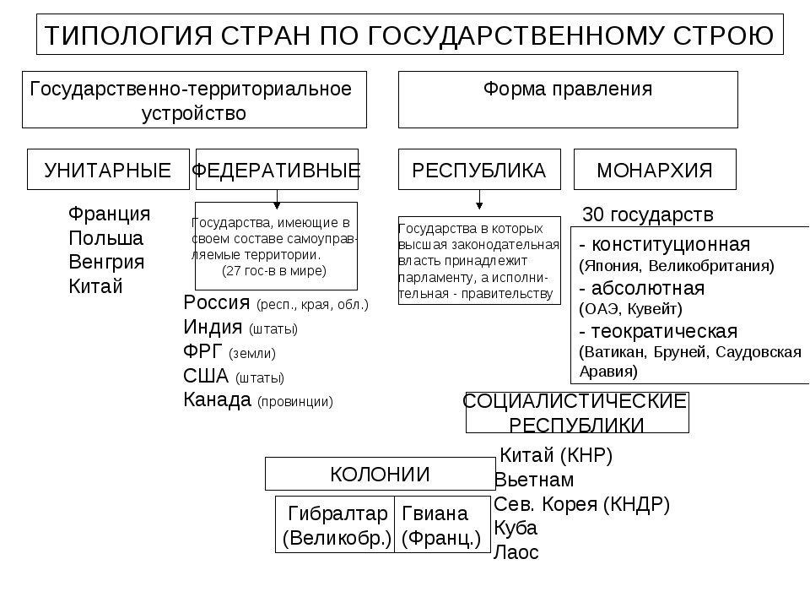

Slide 30
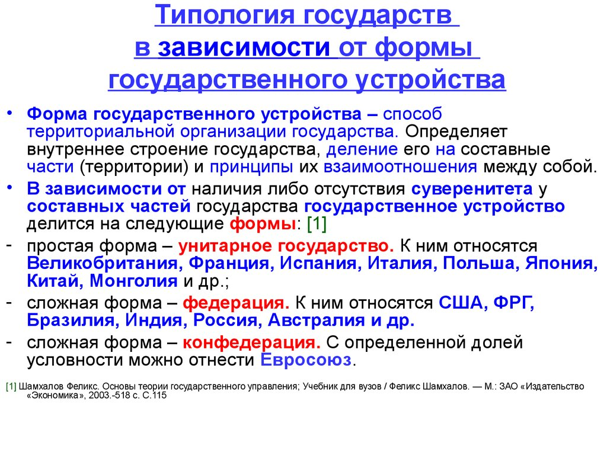

Slide 31
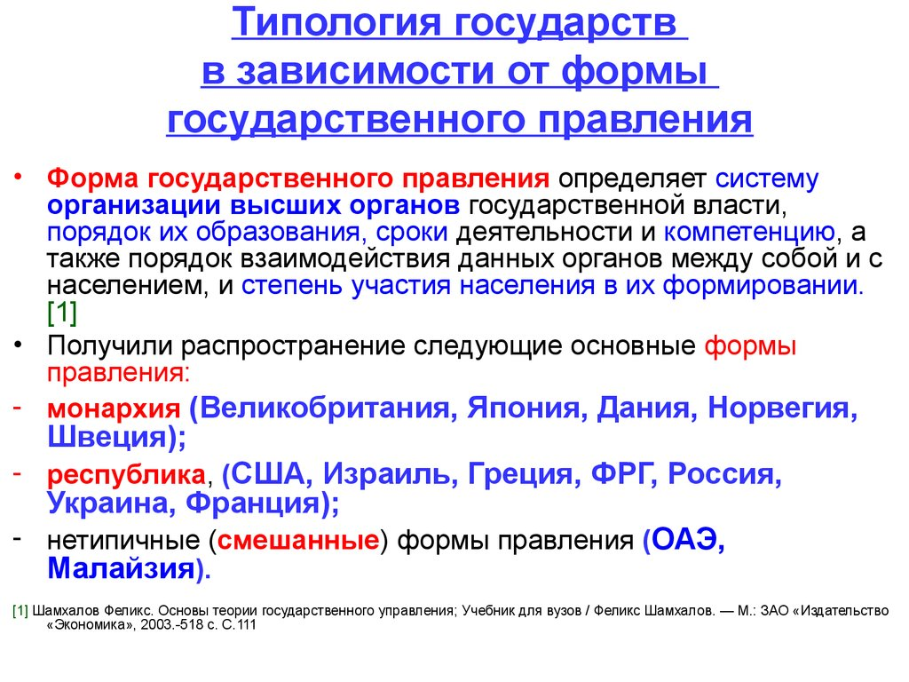

Slide 32
